Slide 1
Báo Cáo Đồ Án
IE221.M22.CNCL
Giảng viên: Nguyễn Thanh Sơn
Ứng Dụng Hỗ Trợ Điều Hướng Xe tự Hành
Trần Long Hải 18520706

Slide 2
Đề Tài
Ứng Dụng Hỗ Trợ Điều Hướng Xe tự hành
Lane detetion:
Hough Transform
Turn predict:
Drive angle:

Slide 3
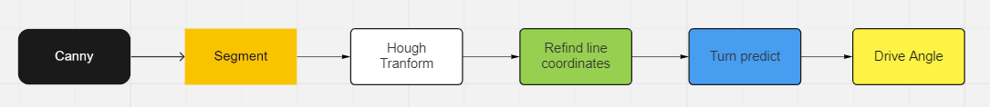
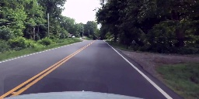


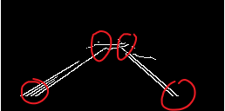
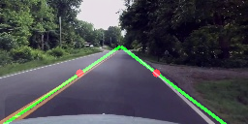
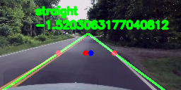
Quy trình nội dung đồ án

Slide 4
Kết Quả
- Ứng dụng có khả năng thực hiện tốt các funtion với các làn đường có vạch kẻ đường liền nhau.

Slide 5
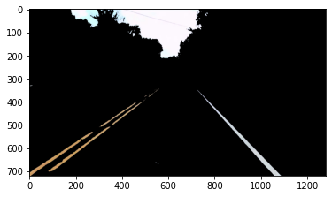
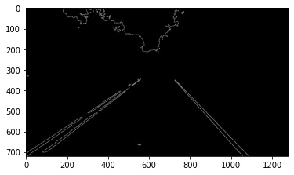
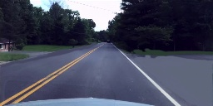


Slide 6


